Slide 1
Килимарство

Slide 2
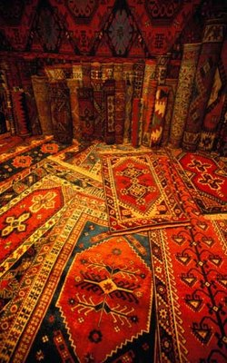
Батьківщиною килимарства вважається [Персія]. Історики вважають, що тодішні східні кочівники ткали щільні теплі полотна, щоб мати можливість швидко облаштувати житло. В умовах кочового життя захищали від вітру й піску, дозволяли розділити приміщення чи прикрасити його. Трансформація практичного полотна у твір мистецтва почалася, очевидно у часі, коли кочівники стали вести осілий спосіб життя.

Slide 3
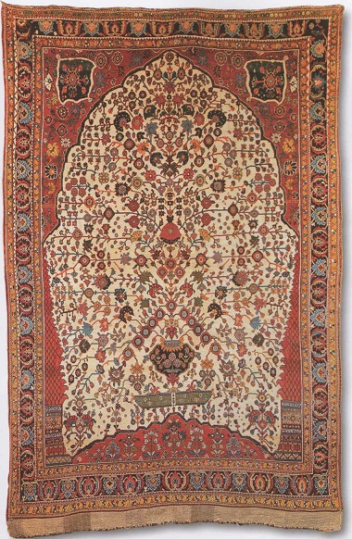
Cхідне килимарство
На справжньому східному килимі, а саме килимі, виконаному не для європейського смаку по новітнім фабричним взірцям, а виконаному саме на стародавньому східному візерунку, вражає нас, перш за все широкий діапазон фарб, які наче переливаються одна в іншу. Немає яскравих контрастів, кожний твір — це гра різних відтінків, золотисто-жовтих або вишнево-червоних. Коли і зустрічаються дві далекі від себе фарби, тоді бодай одна з них притишена. І зовсім не має у східному килимі фарб, яких не має у природі.

Slide 4
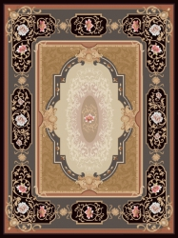
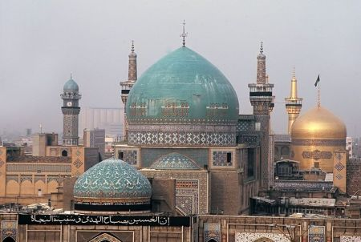
Кажучи про «східний килим», найчастіше згадується «персидський килим», що є абсолютно правильним. Адже найбільших висот в мистецтві плетіння таких килимів досягло саме на стародавній землі Персії (Іран).

Slide 5
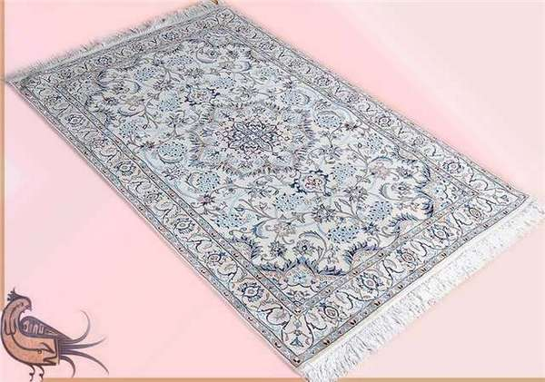
Історія
Трошки історії: про початки східних килимів немає точних відомостей. Техніку ткання перейняли, мабуть, мешканці Малої Азії ще від давніх єгиптян. В арабських літописах згадують про в’язані килими датовані 7 століттям, але залишки найстарших килимів, які збереглись до наших днів походять лишень з 13-го століття. Однак самий справжній розквіт східного килимарства наступав значно пізніше, аж у 15-му, 16-му столітті, коли разом із зростаючою могутністю мусульманського світу підноситься і культурний рівень та мистецтво, зокрема мистецтво килимів.

Slide 6
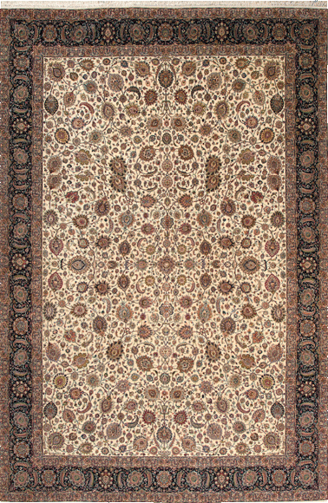
Релігія Магомета строго забороняє зображати людські або звірячі постаті у мистецтві. Все замилування до краси вилилось у візерунку, в орнаментиці.
Тому східне мистецтво, зокрема килими, пребагаті самим різноманітними візерунками, чудернацькими орнаментами, які часом несуть за собою не просто естетичне милування, а справжню магічну силу, енергію їх незвичайного творця-суфія.

Slide 7
Великими килимовими центрами були райони Середньої Азії, Пакистану, Ірану, Кавказу, Малої Азії,Туреччии .
Для Сходу килим - це і меблі, і шпалери, і знак достатку. Рівень добробуту людини на Стародавньому Сході визначали за якістю наявних у його будинку килимів. І шкода виглядала та родина, яка не могла встелити поли свого будинку гідними килимами. У багатому домі завжди повинно бути багато килимів, причому найвищої якості. Всі вироби абсолютно неповторними за орнаменту, кольору, філософії, нарешті, не кажучи вже про розміриКожен твір має свою назву, свою історію виготовлення. Адже кожний килим творили руки майстра-ткача, часто не один рік. Нитки в таких килимах пофарбовані виключно натуральними барвниками, одержуваними на основі деревини різних порід, трави та овочів.

Slide 8
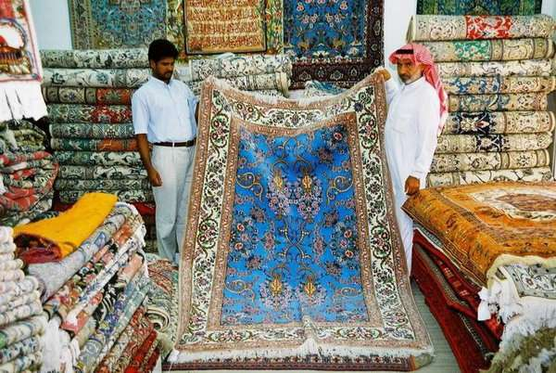
Виробники
Найбільш відомими країнами-виробниками східних килимів є Анатолія (малоазіатська Туреччина), Балкани (Болгарія, Албанія, Румунія, Греція, країни, що утворилися після розпаду Югославії), Кавказ (Вірменія,
Азербайджан, Грузія, Чечня, Дагестан), Східний Туркестан (Казахстан, Киргизія, Канзу, частково Синк’ян), Західний Туркестан (Туркменія, частково Узбекистан, Таджикистан, Афганістан і Росія), Кашмір (республіка в складі Індії), Китай. Тібетськими килимами можуть бути вироби з Тибету, Непалу або Індії, а берберськими– з Марокко, Тунісу або Алжиру. Іранські плетені килими традиційно називають персидськими.

